Slide 1
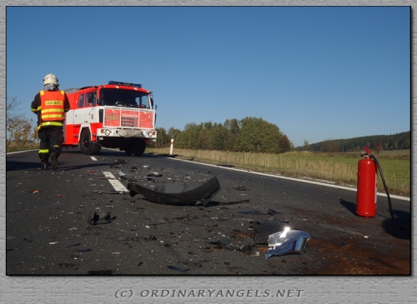
MIMOŘÁDNÉ UDÁLOSTI
Zuzana Coufalová
2013
Obr. 1 Dopravní nehoda

Slide 2
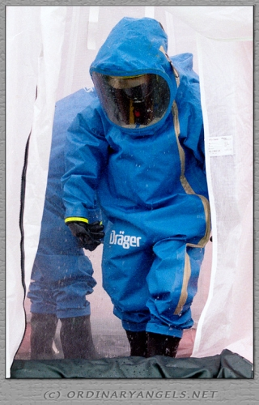
Mimořádné události
„Škodlivé působení sil a jevů vyvolaných činností člověka, přírodními vlivy, a také haváriemi, které ohrožují život, zdraví, majetek nebo životní prostředí a vyžadují provedení záchranných a likvidačních prací.“ (Martínek, 2003)
Sněhové laviny, požáry, zemětřesení, krupobití, tornáda, únik nebezpečných látek…
Obr. 2 Dekontaminační zóna

Slide 3
Bezpečnostní systém v ČR
Důležité je:
vytvořit odpovídající právní prostředí,
vlastnit funkční záchranný systém s kvalitně připravenými pracovníky,
vlastnit účinnou techniku,
rozvíjet znalosti ochrany obyvatelstva v široké veřejnosti.

Slide 4
V roce 2001 byl výkon státní správy ve věcech civilní obrany přesunut do působnosti Ministerstva vnitra,
účinnost nabyla tzv. krizová legislativa, která vymezuje povinnosti a úkoly státních orgánů, územně samosprávních celků, fyzických i právnických osob v době kdy je stát ohrožen mimořádnou událostí,
ministerstvo vnitra se stalo garantem a hlavním koordinátorem civilní ochrany obyvatelstva,
v roce 2002 byla schválena koncepce ochrany obyvatelstva,
ochranou obyvatelstva se primárně podle zákona zabývá integrovaný záchranný systém.

Slide 5
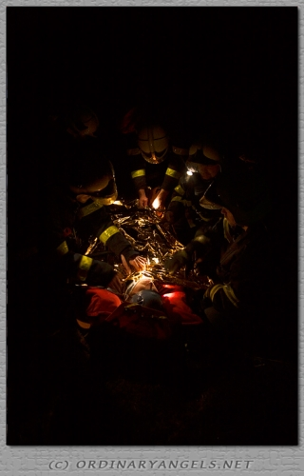
Záchranné práce
Záchranné práce - „činnost k odvrácení nebo omezení bezprostředního působení rizik vzniklých mimořádnou událostí, zejména ve vztahu k ohrožení života, zdraví, majetku nebo životního prostředí, a vedoucího k přerušení jejich příčin.“ (Martínek, 2003)
Obr. 3 Záchrana osoby

Slide 6
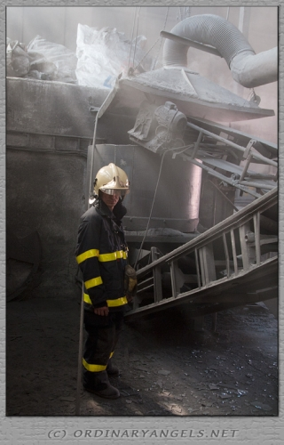
Likvidační práce
Likvidační práce - „činnost k odstranění následků, způsobených mimořádnou událostí.“ (Martínek, 2003)
Obr. 4Likvidační práce

Slide 7
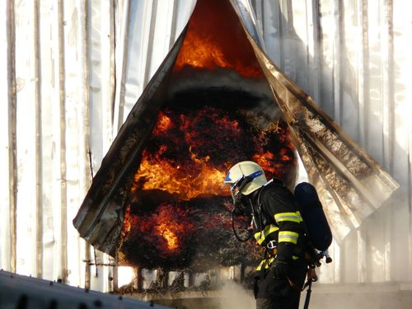
Klasifikace mimořádných událostí
Rozdělení podle způsobu vzniku:
živelné pohromy
havárie
ostatní události
Obr. 5 Požár kravína v Šumné 2013

Slide 8
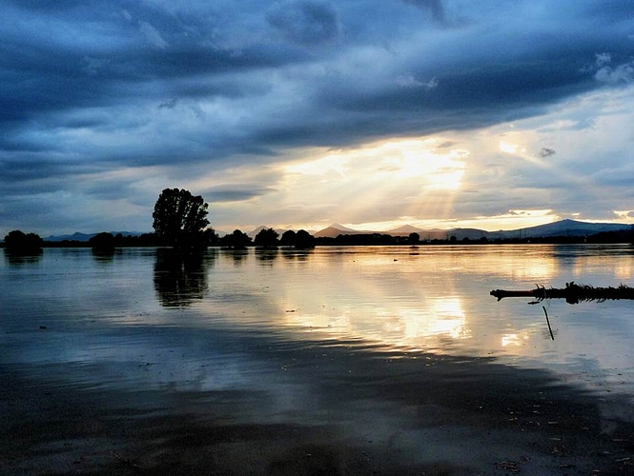
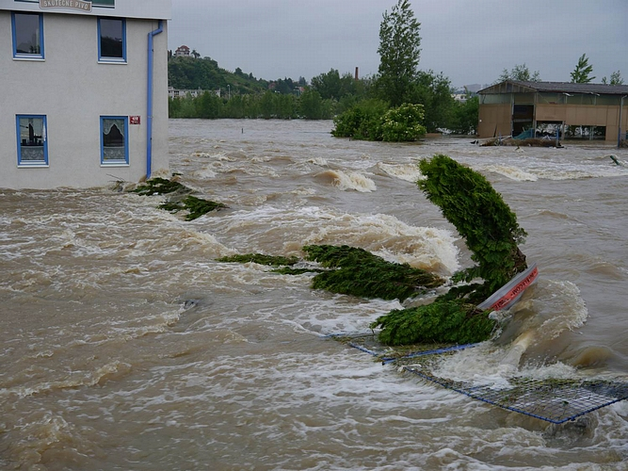
Živelné pohromy
Obr. 6 Povodně 2013 Čechy I
Obr. 7 Povodně 2013 Čechy II

Slide 9
„Mimořádná událost vzniklá v důsledku škodlivého působení přírodních sil, postihuje vodstvo, pevninu i atmosféru.“ (Konečný, [online])
způsobené přírodními silami, ale mnohdy s dopomocí člověka!

Slide 10
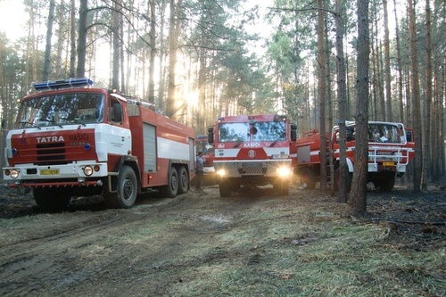
Řadíme sem:
povodně a zátopy
zemětřesení
velký sesuv půdy
sopečný výbuch
orkán a tornádo
extrémní chlad a teplo
pád meteoritu
velký lesní požár
Obr. 8 Požár lesa Bzenec 2012

Slide 11
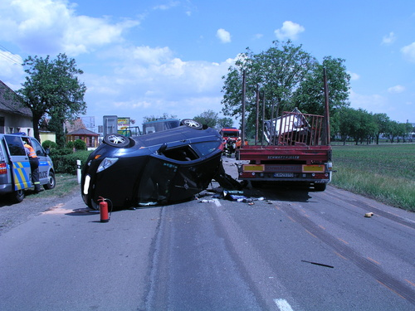
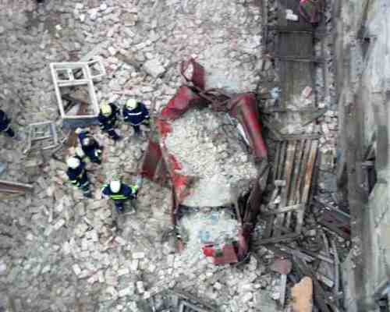
Havárie
Obr. 9 Dopravní nehoda u Miroslavi 2012
Obr. 10 Zřícení domu Brno 2002

Slide 12
„Mimořádná událost vzniklá v souvislosti s provozem technických zařízení a budov, užitím, zpracováním, výrobou, skladováním nebo přepravou nebezpečných látek nebo nakládáním s nebezpečnými odpady.“ (Martínek, 2003)
způsobené činností člověka

Slide 13
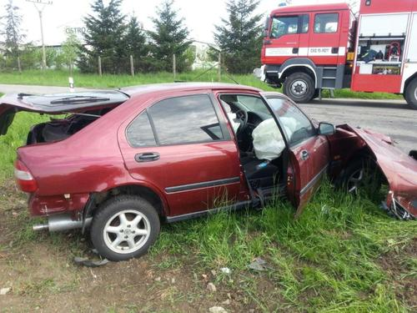
Řadíme sem:
radiační havárie
havárie v chemickém provozu
ropné havárie
dopravní nehody
zřícení domu
Obr. 11 Dopravní nehoda Ostrožská Lhota 2013

Slide 14
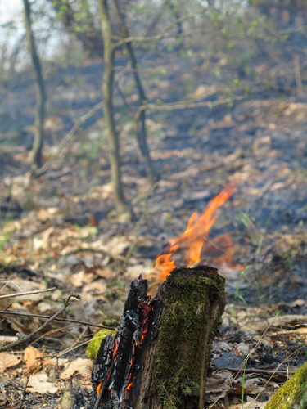
Ostatní události
způsobené činností člověka s úmyslem ničit majetek a ohrožovat životy nebo zdraví!
Řadíme sem:
teroristické útoky
sabotáže
žhářství
Obr. 12 Požár trávy Brno

Slide 15
Mimořádné události shrnutí
https://www.youtube.com/watch?v=qRLkzoXikag

Slide 16
ZDROJE
LINHART, Petr. Ochrana člověka za mimořádných událostí: pro střední školy. 1. vyd. Praha: Fortuna, 2003, 93 s. ISBN 80-716-8869-X.
MARTÍNEK, Bohumír. Ochrana člověka za mimořádných událostí: příručka pro učitele základních a středních škol. Vyd. 2., opr. a rozš. Praha: Ministerstvo vnitra, generální ředitelství Hasičského záchranného sboru ČR, 2003, 119 s. ISBN 80-866-4008-6.
KONEČNÝ, Rudolf. Živelné pohromy. [online]. HZS MORAVSKOSLEZSKÉHO KRAJE. [cit. 2013-12-01]. Dostupné z: www.hzscr.cz/soubor/5-zip.aspx
FOTOGRAFIE (Obr. 5-12) PŘEVZATY ZE STRÁNEK www.firebrno.cz OD HZS JMK a ze stránek http://www.ordinaryangels.net, které jsou pořízené profesionálním hasičem z PS Bruntál a za jejich možnost propůjčení jsem velmi ráda (Obr. 1-4).

